Slide 1
ニーズ確認調査 ビジネス化実証事業
はじめに
本資料はニーズ確認調査及びビジネス化実証事業における「調査計画書」別添４ビジネスモデル図解のサンプルとなります。
ビジネスモデル図解のサンプルとして、①ビジネススキーム図、②ビジネスモデルキャンバス、③リーンキャンバスの３つのサンプルを用意しました。
いずれのサンプルをご参照頂いても構いません。また、貴社オリジナルのフォーマットにてビジネスモデル図解をご作成頂いても構いません。
貴社にて対象国におけるビジネスを具体化するうえで、図式頂けますと幸いです。
また、巻末の書き方のポイントの説明動画もあわせてご参考ください。

Slide 2
ビジネススキーム図（記載の注意点）
記載で気を付ける点 製品・技術・サービスの流れ（誰がどのようにして製品・技術・サービスの準備を行いどのように顧客に届けるか） お金の流れ（製品・技術・サービスの準備・提供に際しての支払いの流れ、料金回収の流れ）を図示すること
日本
●●国
利用者
注意点①
事業に関係する国を記載しましょう（例えば、製造と販売が国をまたぐ場合はそれぞれ明記しましょう
注意点②
利用者と自社（提供者・設備）とパートナーを分けて記載しましょう。利用者と費用負担先が異なる場合はそれぞれを利用者の欄にわかるように記載しましょう
提供者・設備
注意点④（その他の注意点）
矢印の向きが不明になっていないか
利用者、提供者、事業パートナーそれぞれに価値・メリットのある流れとなっているか
製品・サービスを提供する流れがイメージできるくらい具体的に書かれているか
注意点③
モノ、カネの流れをそれぞれ分けて記載しましょう。発注など契約関係、技術指導等のノウハウ移転の線も可能な範囲で記載しましょう
事業パートナー

Slide 3
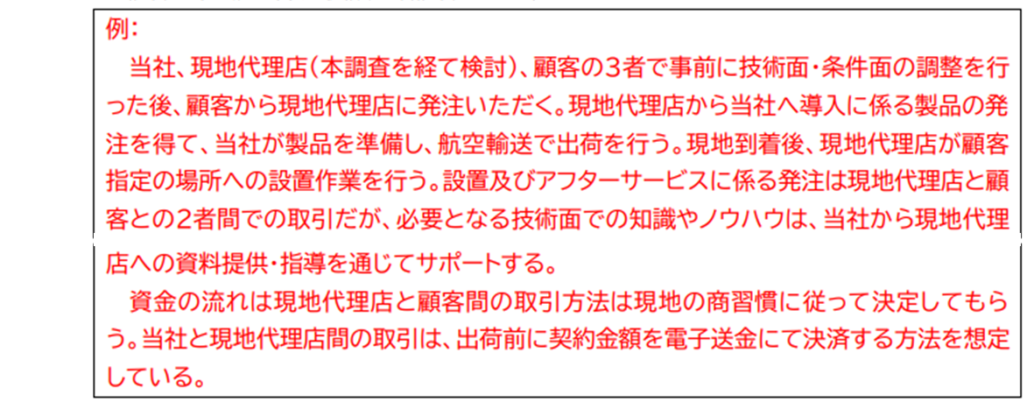




ビジネススキーム図（記載例１）
日本
●●国
利用者
顧客
設置作業
●●の
発注
提供者・設備
自社
設置及びアフターサービスは現地第代理店と顧客の２者間での取引
資金の流れは現地商習慣により2者間で決定する
資料提供・指導
製品の
準備
航空輸送で
出荷
事業パートナー
現地代理店
必要となる技術面での知識やノウハウの提供を通じたサポート
出荷前に
契約金額を電子送金
製品の
発注

Slide 4
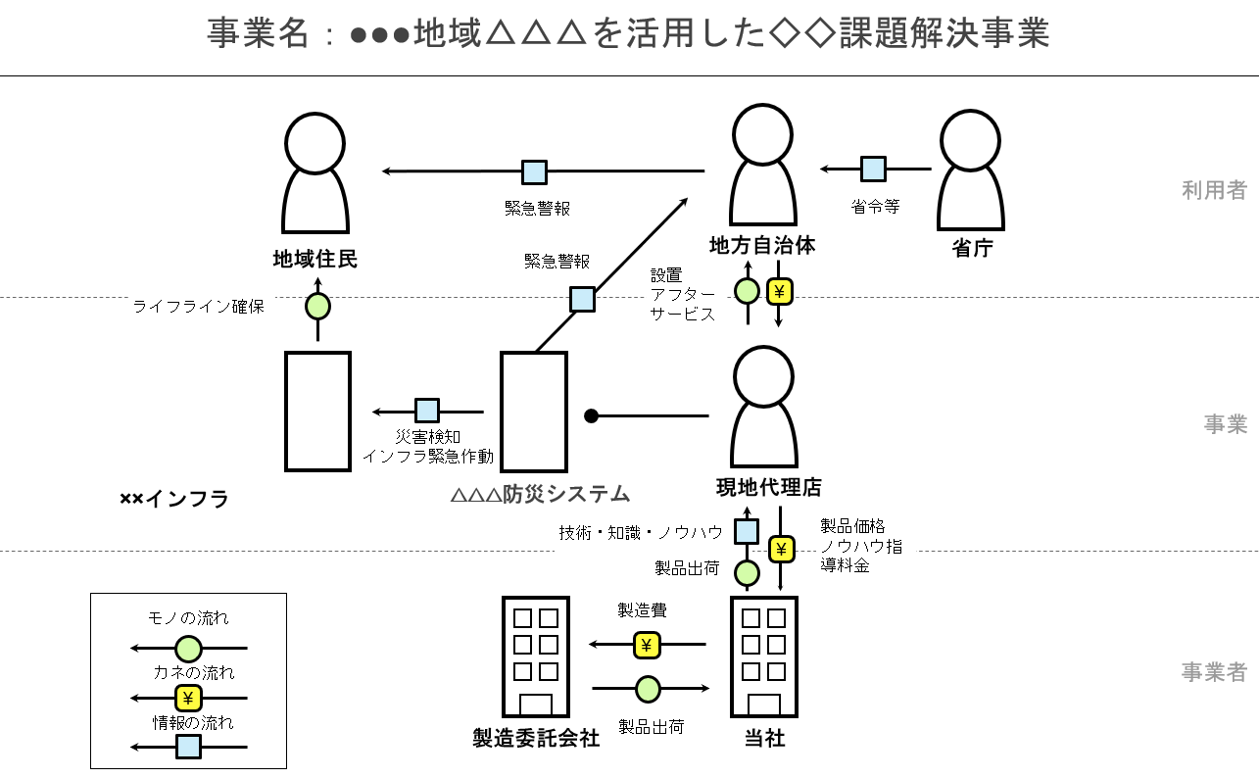
ビジネススキーム図（記載例2）

Slide 5
ビジネスモデルキャンバス
主要パートナー
主要パートナー、サプライヤーは誰か
どのようなリソース供給、重要活動を行うか
主な活動
事業価値の提供に必要な主な活動
価値提案
顧客にどのような価値を提供するか
顧客のどのような課題を解決するか
各顧客のどのニーズを満たすか
顧客との関係
顧客はどのような関係を期待しているか
それをどのように提供するか
顧客セグメント
誰のために価値を提供するか
最も重要な顧客は誰か
●●●
●●●
●●●
●●●
●●●
主なリソース
事業価値の提供に必要な資源
チャネル
顧客へどのようにアプローチするか
それをどのように実現するか
●●●
●●●
●●●
●●●
コスト
どの資源に最もコストがかかるか
どの活動に最もコストがかかるか
収入
顧客は提供される価値にお金を払うか
顧客は何を買っているか
どのように払うか
●●●
●●●
出典：事業開発一気通貫

Slide 6
ビジネスモデルキャンバス（Amazon ECのみ）
主要パートナー
主要パートナー、サプライヤーは誰か
どのようなリソース供給、重要活動を行うか
主な活動
事業価値の提供に必要な主な活動
価値提案
顧客にどのような価値を提供するか
顧客のどのような課題を解決するか
各顧客のどのニーズを満たすか
顧客との関係
顧客はどのような関係を期待しているか
それをどのように提供するか
顧客セグメント
誰のために価値を提供するか
最も重要な顧客は誰か
プラットフォーム開発
メンテナンス
出店企業
アマゾン支払いのグローバルパートナープログラム
自動化されたサービス
レコメンドなどで継続的な関係を構築
Amazonのサービスを利用する多くのエンドユーザ
自社の製品を販売したい事業者
主なリソース
事業価値の提供に必要な資源
チャネル
顧客へどのようにアプローチするか
それをどのように実現するか
クリック履歴や購入履歴を用いたページのパーソナライズによる購入の利便性
企業が消費者に商材や販売する圧倒的なユーザ数を抱えたプラットフォーム
プラットフォーム
知財
物流
Webサイト
モバイルアプリ
コスト
どの資源に最もコストがかかるか
どの活動に最もコストがかかるか
収入
顧客は提供される価値にお金を払うか
顧客は何を買っているか
どのように払うか
大型倉庫、事務所の維持費、管理費
人件費
ソフトウェアの開発費
小売りの売り上げ
仲介手数料
出典：BizMake Mediaの情報をもとに作成

Slide 7
リーンキャンバス
課題
上位3つの課題
ソリューション
上位3つの機能
独自の価値提案
あなたの差別化要因と注目に値する価値を説明した単一で明確な説得力のあるメッセージ
圧倒的な優位性
簡単にコピーや購入ができないもの
顧客セグメント
ターゲットにする顧客
●●●
●●●
●●●
●●●
●●●
既存の代替品：
主要指標
計測する主要活動
チャネル
顧客への経路
アーリー
アダプター：
●●●
●●●
●●●
●●●
コスト構造
顧客獲得コスト
流通コスト
ホスティングコスト
人件費など
収益の流れ
収益モデル
顧客生涯価値
収益
粗利益
●●●
●●●
出典：Running Lean

Slide 8
ご参考
【オンライン研修】
中小企業・SDGsビジネス支援事業のご応募を検討される企業様向け
<アーカイブ>
開発課題の即した事業の立案方法（ビジネススキーム図活用法）
Day3_2_企画書の書き方と評価ポイント (jica.go.jp)
【オンライン研修】中小企業・SDGsビジネス支援事業のご応募を検討される企業様向け ｜ 事業について - JICA

